Slide 1
ESTADOS UNIDOS.-LA VUELTA AL MUNDO EN 885 JARDINES.-Fairmount Park.-Shofu-su Japanese Garden.-Bowman's Hill Wildflower Preserve.-Chanticleer garden.-Hershey Gardens
Selección de textos y fotografias por
JOSE ELIAS BONELLS

Slide 2
Fairmount Park
Fairmount Park es el sistema de parques municipal de Filadelfia , Pennsylvania .
Se compone de 63 parques, con 3.700 hectáreas, todos supervisados ​​por el Departamento de Filadelfia de Parques y Recreación, sucesor del Fairmount Park Comisión en 2010.
El sistema de parques lleva el nombre de su primer parque, Fairmount Park, que ocupa casi la mitad del área de todo el sistema, a más de 17 km ².
Hoy en día, la Comisión se divide el parque Fairmount original en Oriente y Occidente.

Slide 3
El dominio original de Fairmount Park consta de tres áreas: "South Park" o el Jardín del Sur inmediatamente por debajo del agua Fairmount obras se extiende hasta el puente de Callowhill; Oriente o "Parque Viejo", que abarca los estados de la antigua Lemon Hill y Sedgeley , y West Park, la zona que ahora comprende el parque zoológico de Philadelphia y la Exposición del Centenario.
El Jardín del Sur anterior a la creación de la Comisión Park en 1867 y Lemon Hill y Sedgley se agregaron en 1855-56.
Después de la Guerra Civil, se ha avanzado en la adquisición y la disposición de West Park.

Slide 4
En la década de 1870, el Fairmount Park Comisión adquirió propiedades industriales a lo largo de la cala de Wissahickon aunque esto no se considera adecuado el parque de Fairmount.
Asimismo, el Camino del río Schuylkill es una adición moderna y no se incluyó en elas adquisiciones del siglo XIX.
El parque nació de la Lemon Hill finca de Henry Pratt , cuyas tierras fueron originalmente propiedad de Robert Morris , firmante de la Declaración de la Independencia .

Slide 5
Una serie de actos legislativos estatales y locales durante los próximos tres años aumentaron las tenencias de la ciudad, la incorporación de mansiones, obras hidráulicas, jardines, e incluso el territorio antes reservado para la Sociedad Zoológica de Filadelfia.
En 1858, la ciudad proyecta un plan integral y el nuevo parque de Fairmount Comisión celebró un concurso de diseño para determinar la mejor manera de "proteger y mejorar la pureza del suministro de agua Schuylkill" al mismo tiempo crear un parque natural paisaje público

Slide 6
Como el lugar de la 1.876 Exposición del Centenario y el primer zoológico en Estados Unidos , el Zoológico de Filadelfia, Fairmount Park se colocó en el Registro Nacional de Lugares Históricos el 7 de febrero de 1972.
En la actualidad, el sistema incluye el Arboretum del Centenario , en Filadelfia Centro de Horticultura , Obras Fairmount Agua , Monumento .

Slide 7
El hogar del Museo Please Touch , la meseta de Belmont , japonés casa, jardín de Bartram (la más antigua de Estados Unidos en un jardín botánico), Philadelphia Museum of Art , Boathouse fila , Jardín Azalea, centros de recreación, los embalses, y un sinnúmero de estatuas (así como otras piezas de arte) según lo determinado por el parque.
Fairmount Park es el hogar de una gran colección de arte público, en gran parte debido a los esfuerzos de la Asociación de Arte de Fairmount Park , una organización sin fines de lucro fundada en 1872 para embellecer Arte Fairmount Park con esculturas al aire libre, incluyendo los Leones florentino instalados en 1887.

Slide 8
La Asociación de Arte continúa la comisión y el cuidado de un gran número de esculturas, en coordinación con el parque y la ciudad.
] En 2007, la Asociación de Arte instalado Iroquois por Mark di Suvero , cerca del Museo de Arte de Filadelfia en el Benjamin Franklin Parkway.
Casas
Mount Pleasant , construida en lo que entonces era las afueras de la ciudad por un corsario , es ahora un off-premise de la galería del Museo de Arte de Filadelfia en Fairmount Park.
Otras casas en el parque incluyen William Peters 's Mansion Belmont (1745), Hatfield House , Casa Randolph , Joshua Fisher 's The Cliffs (1753), histórico Strawberry Mansion , Monasterio , y la mansión de Woodford.

Slide 9
La casa Shofuso y el jardín japonés es una casa tradicional japonesa de estilo y el jardín del ranking nacional en el Parque Fairmount de Filadelfia Oeste que refleja la historia de la cultura japonesa en Filadelfia, de la Exposición del Centenario de 1876 a la instalación de sus pinturas contemporáneas en el año 2007.
Shofuso fue construida en Japón en 1953, utilizando técnicas y materiales tradicionales y expuesto en el patio del Museo de Arte Moderno de Nueva York.
Se trasladó a Filadelfia en 1958, en el lugar de varias estructuras anteriores japonesa que data de la Exposición del Centenario de 1876.

Slide 10
En 2007, el internacionalmente reconocido artista Hiroshi Senju, inspirada en la cascada, donó 20 murales de Shofuso.
Un jardín de visualización con Estanque de las carpas y la isla, un jardín de té, y un patio con jardín del siglo XVII el jardín de estilo japonés de paredes y cercado de este sitio histórico y museo.

Slide 11
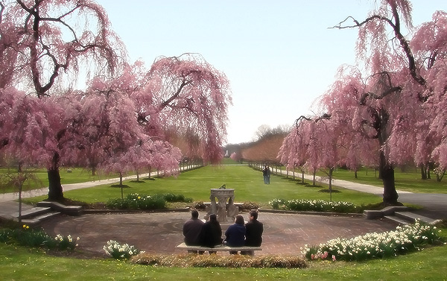
En total son 63 parques entre vecinales y regionales solo se acompañan fotografias de los mas importantes.

Slide 12
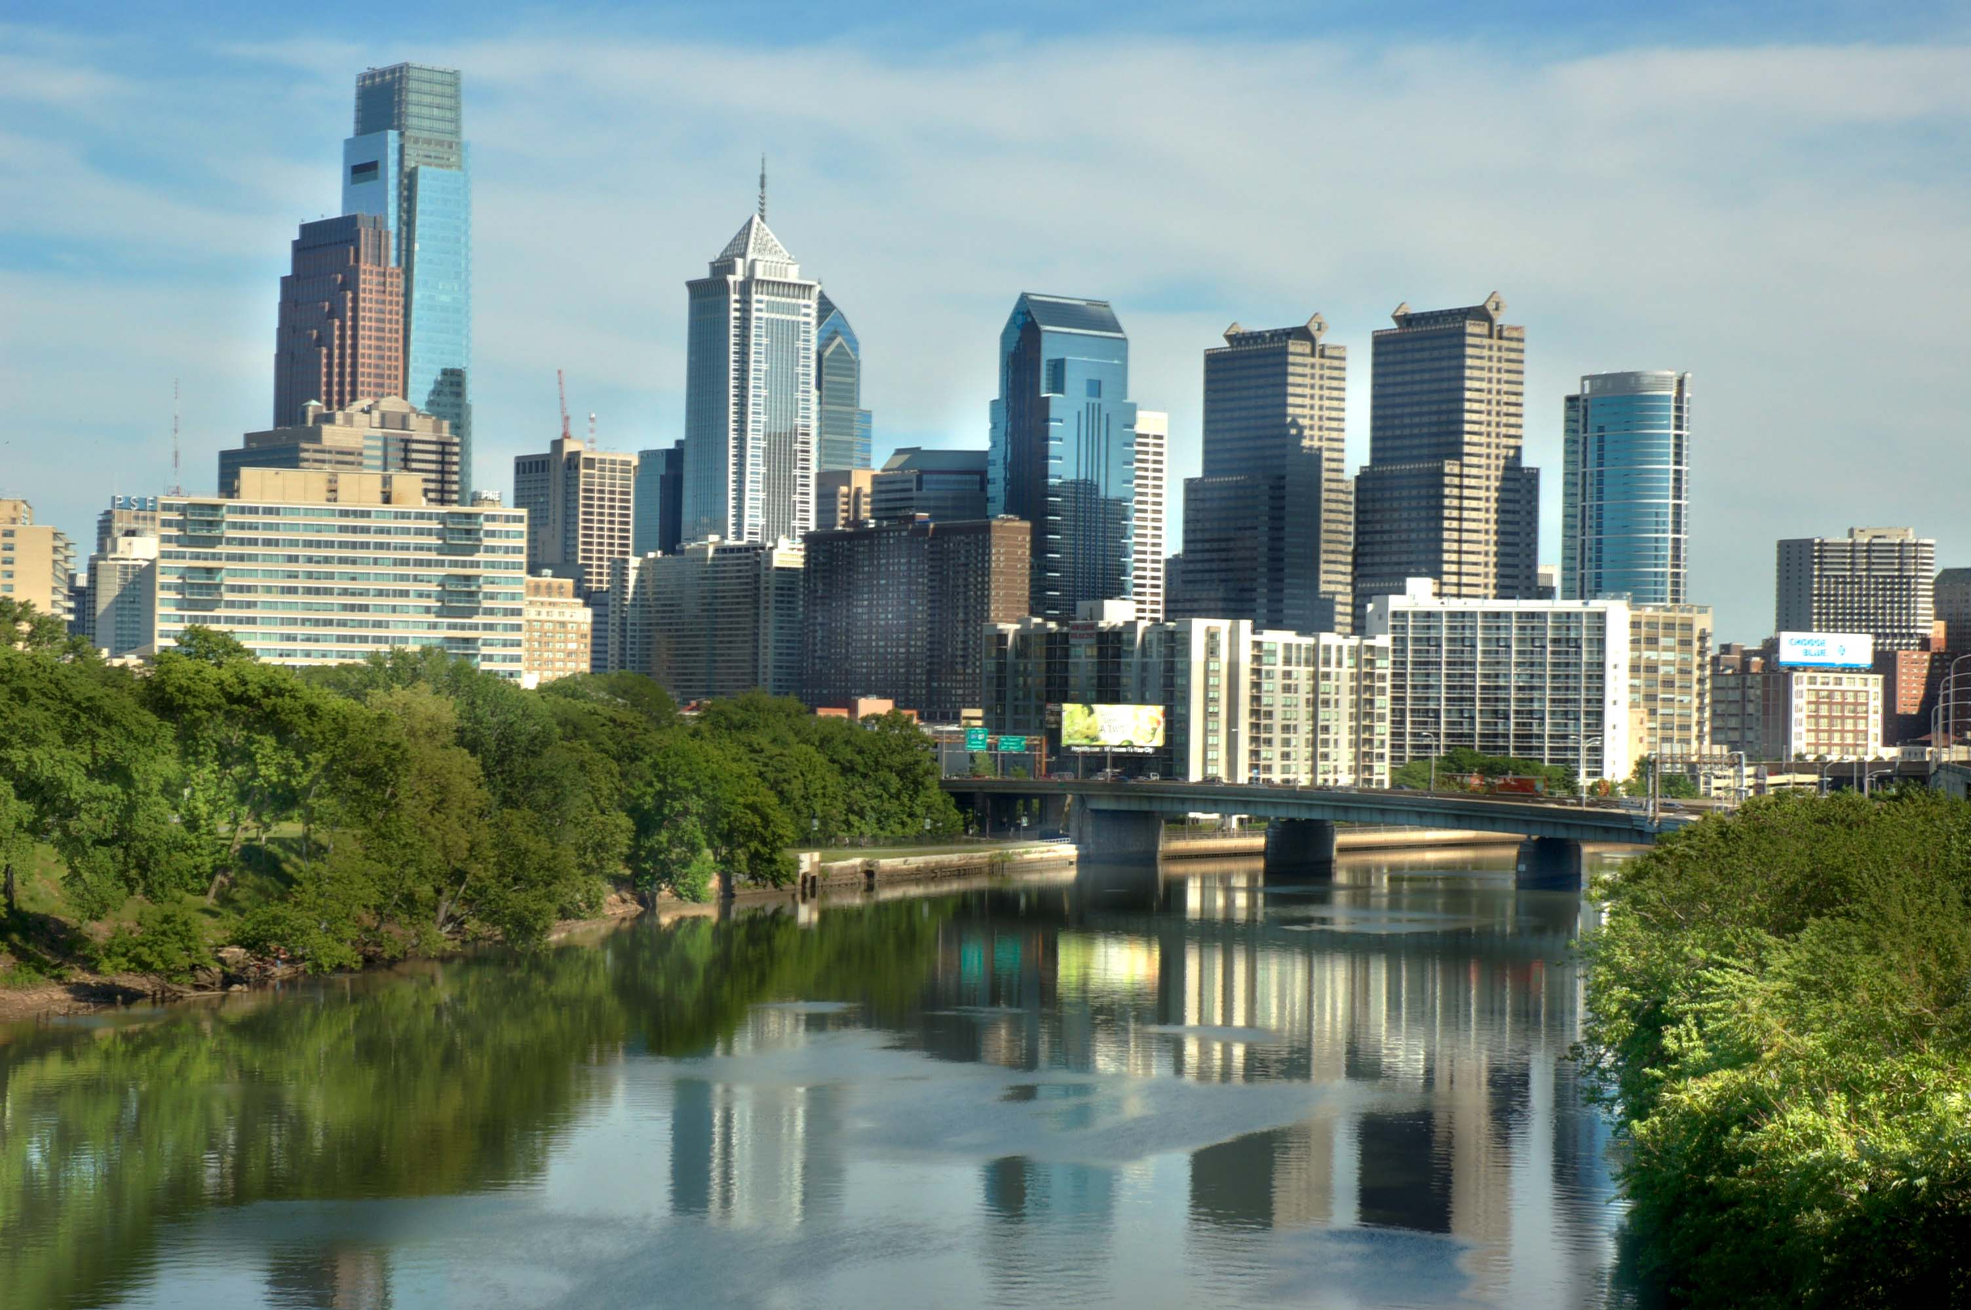
Notes:
Fairmount Park y Filadelfia

Slide 13
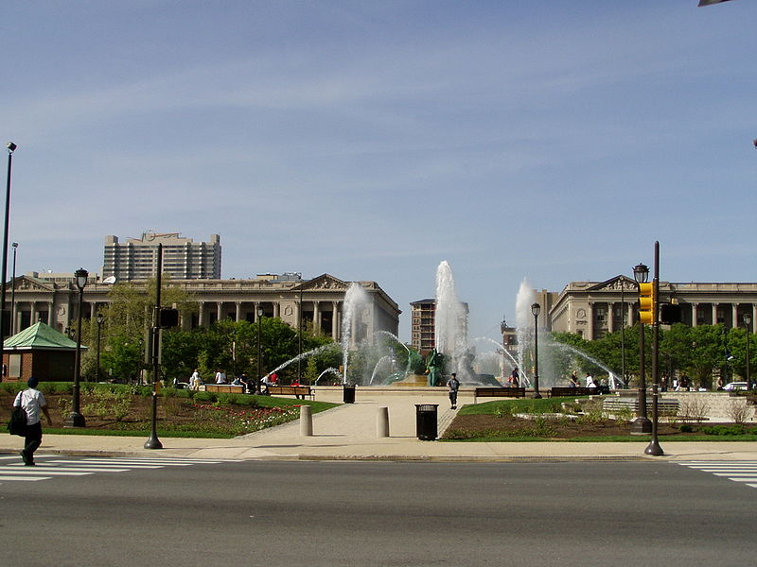
Notes:
Swan Fountain

Slide 14
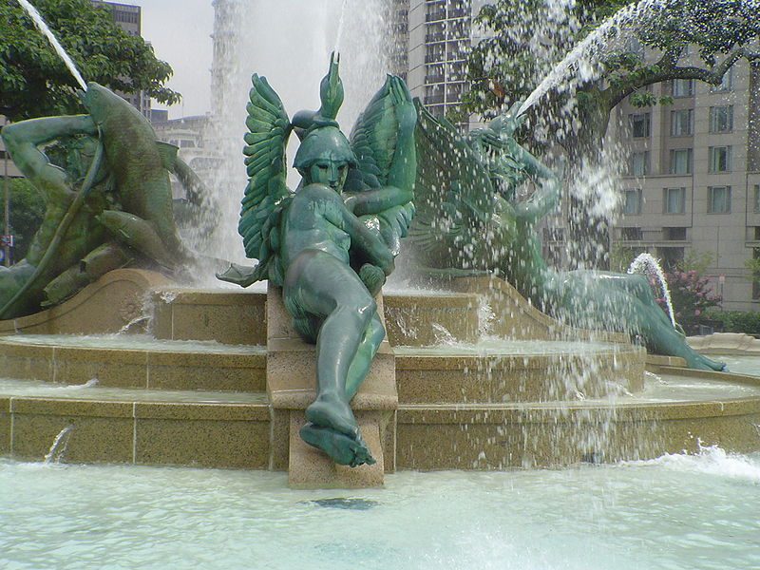
Notes:
Swan Fountain .-West Side

Slide 15
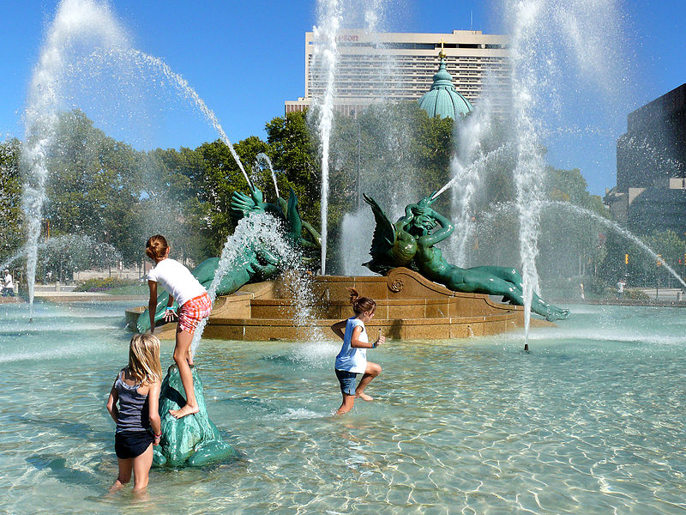
Notes:
Swan Fountain

Slide 16
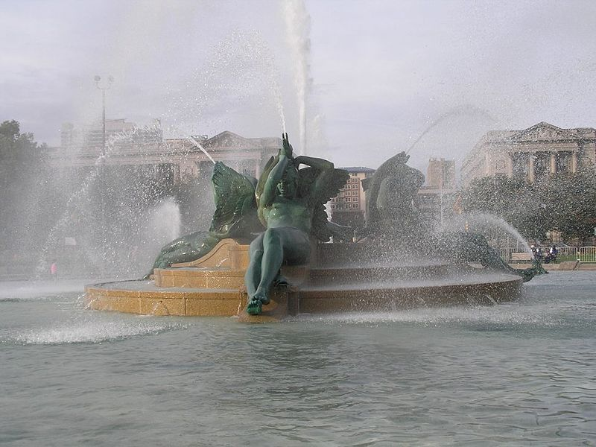
Notes:
Swan Fountain

Slide 17
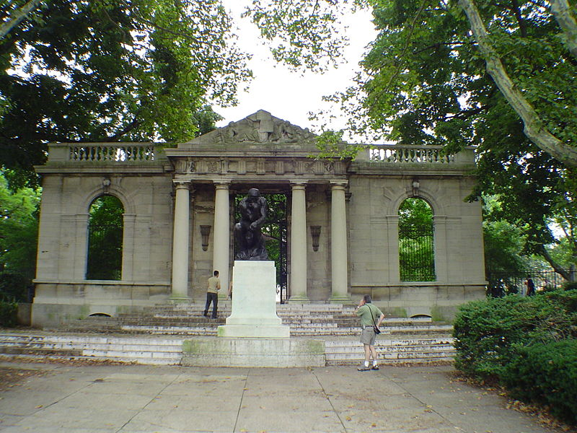
Notes:
Museo Rodin.-El Pensador

Slide 18
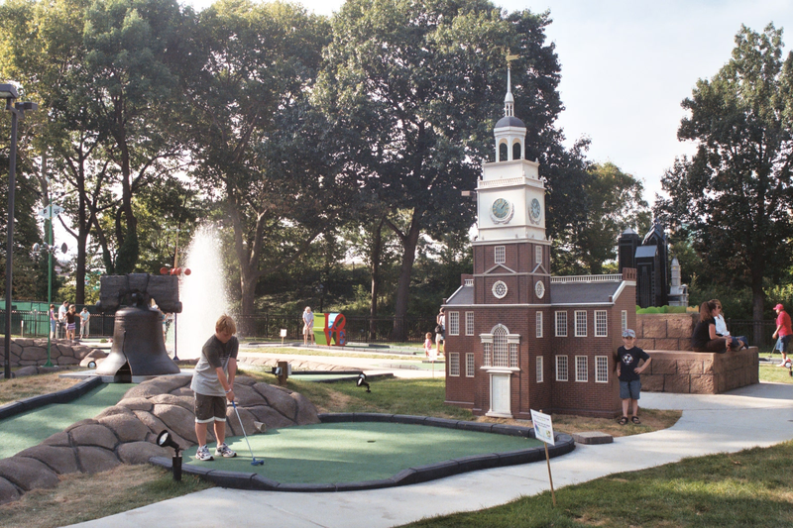
Notes:
Franklin Square

Slide 19
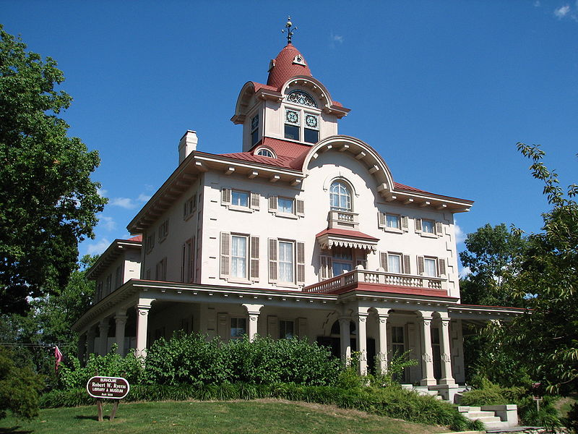
Notes:
Burholme State

Slide 20
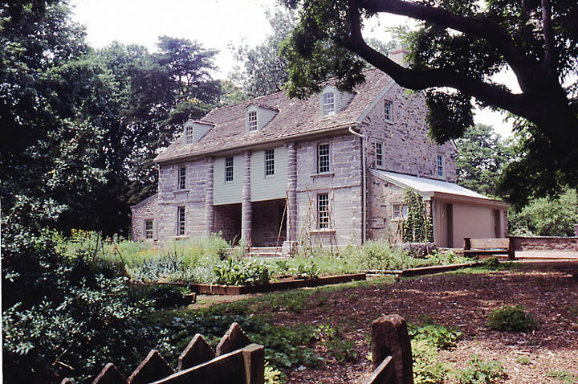
Notes:
Bartram House.-Fairmount Park

Slide 21
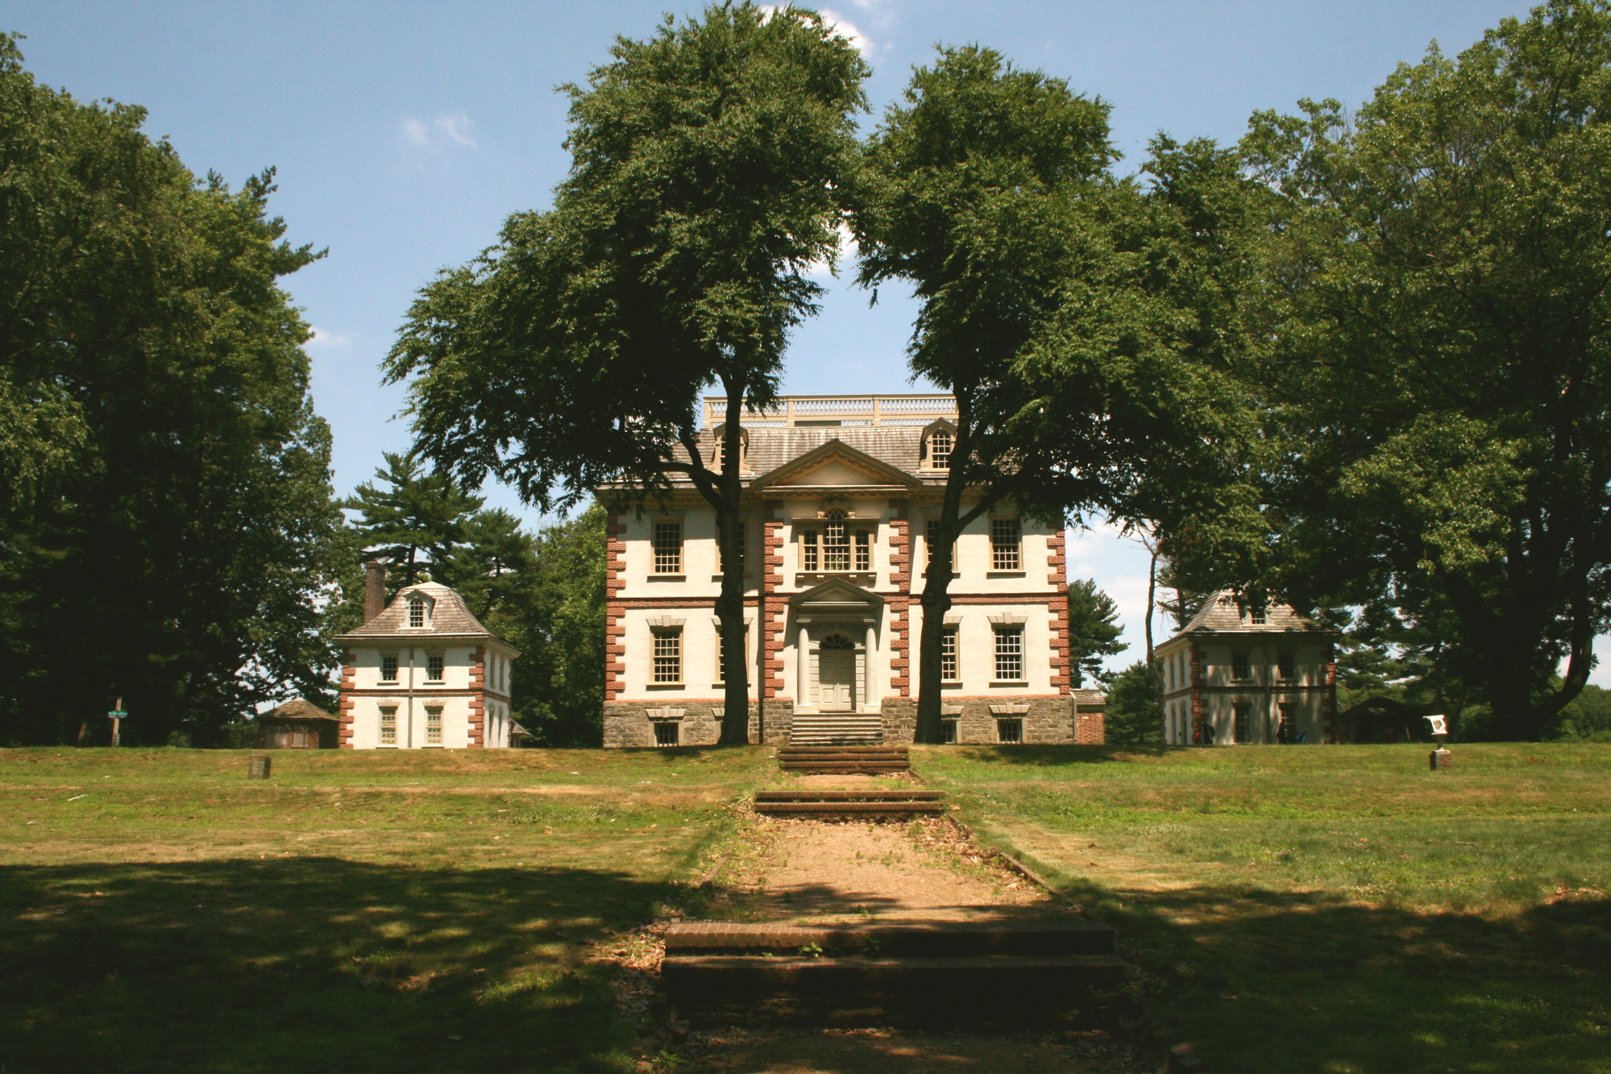
Notes:
Fairmount Park.-

Slide 22
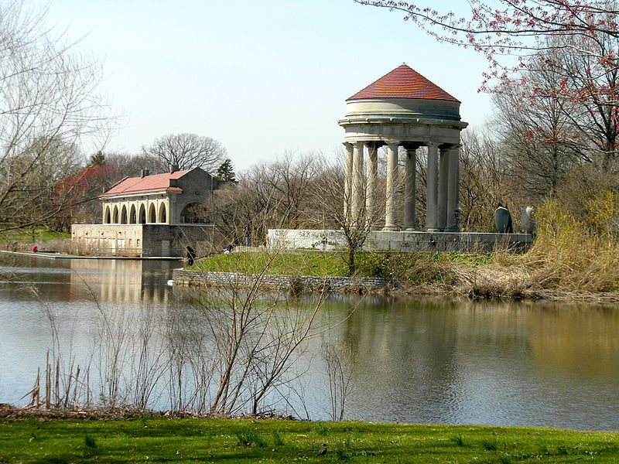
Notes:
Delano Roosevelt Park

Slide 23
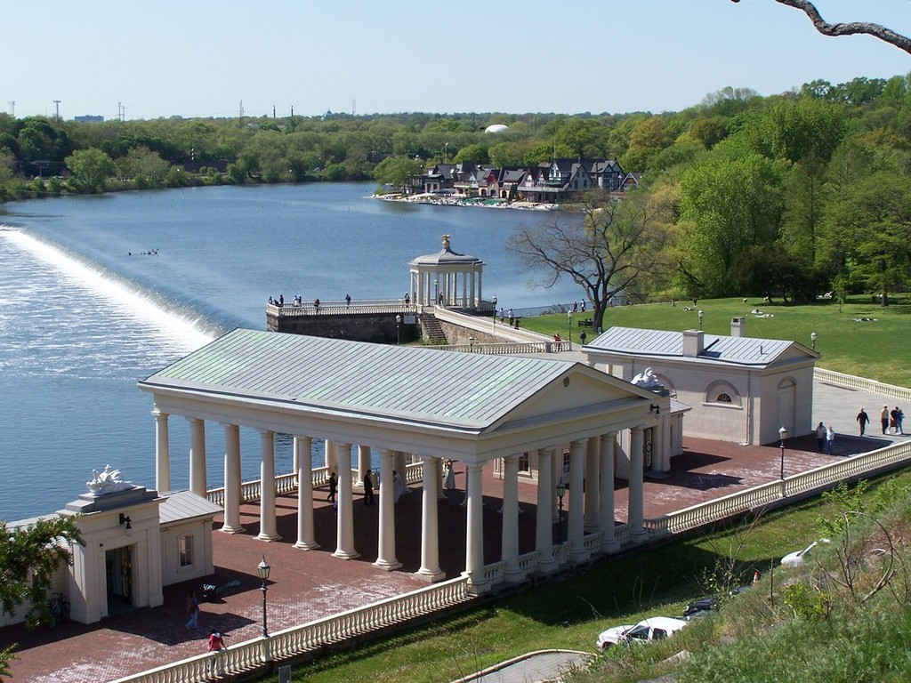
Notes:
Fairmount Park

Slide 24
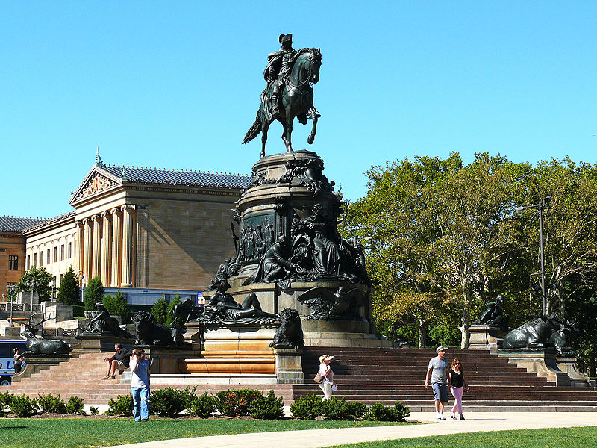
Notes:
Washington Monument

Slide 25
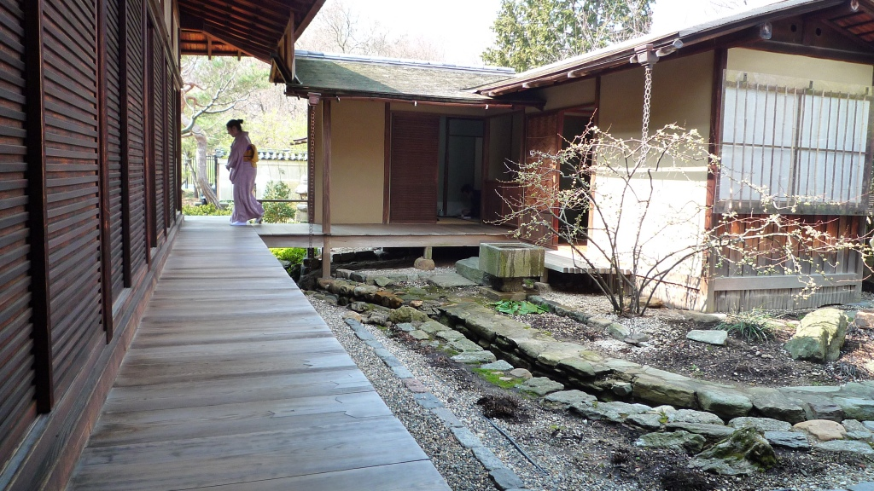
Notes:
Shofuso Japanese Garden

Slide 26
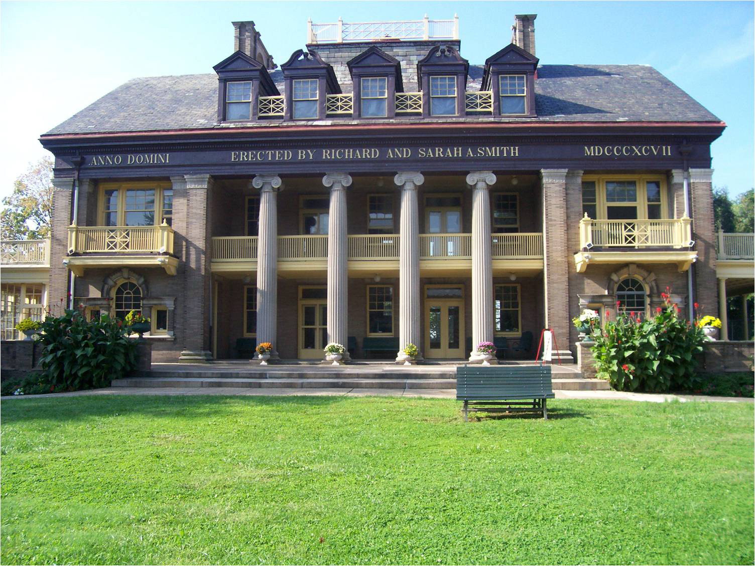
Notes:
Fairmount Park

Slide 27
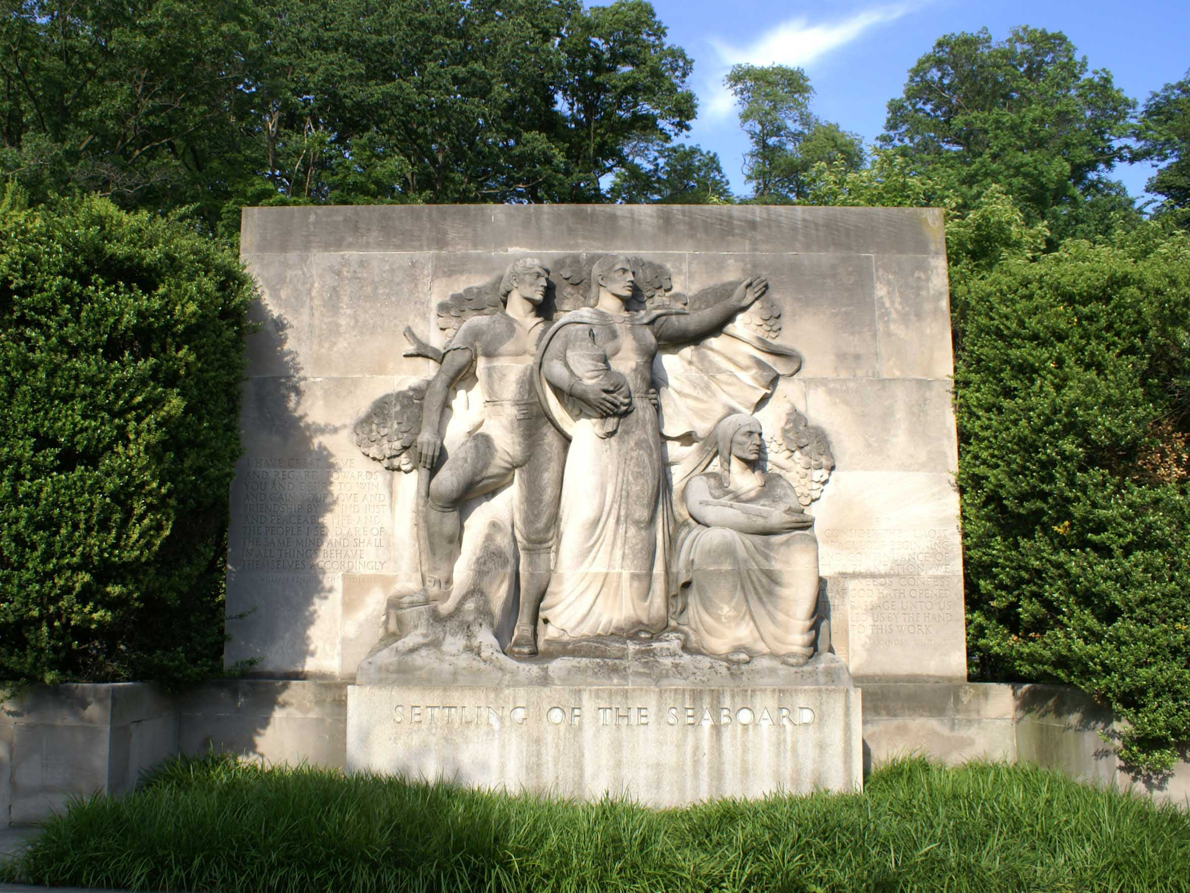
Notes:
Fairmount Park

Slide 28
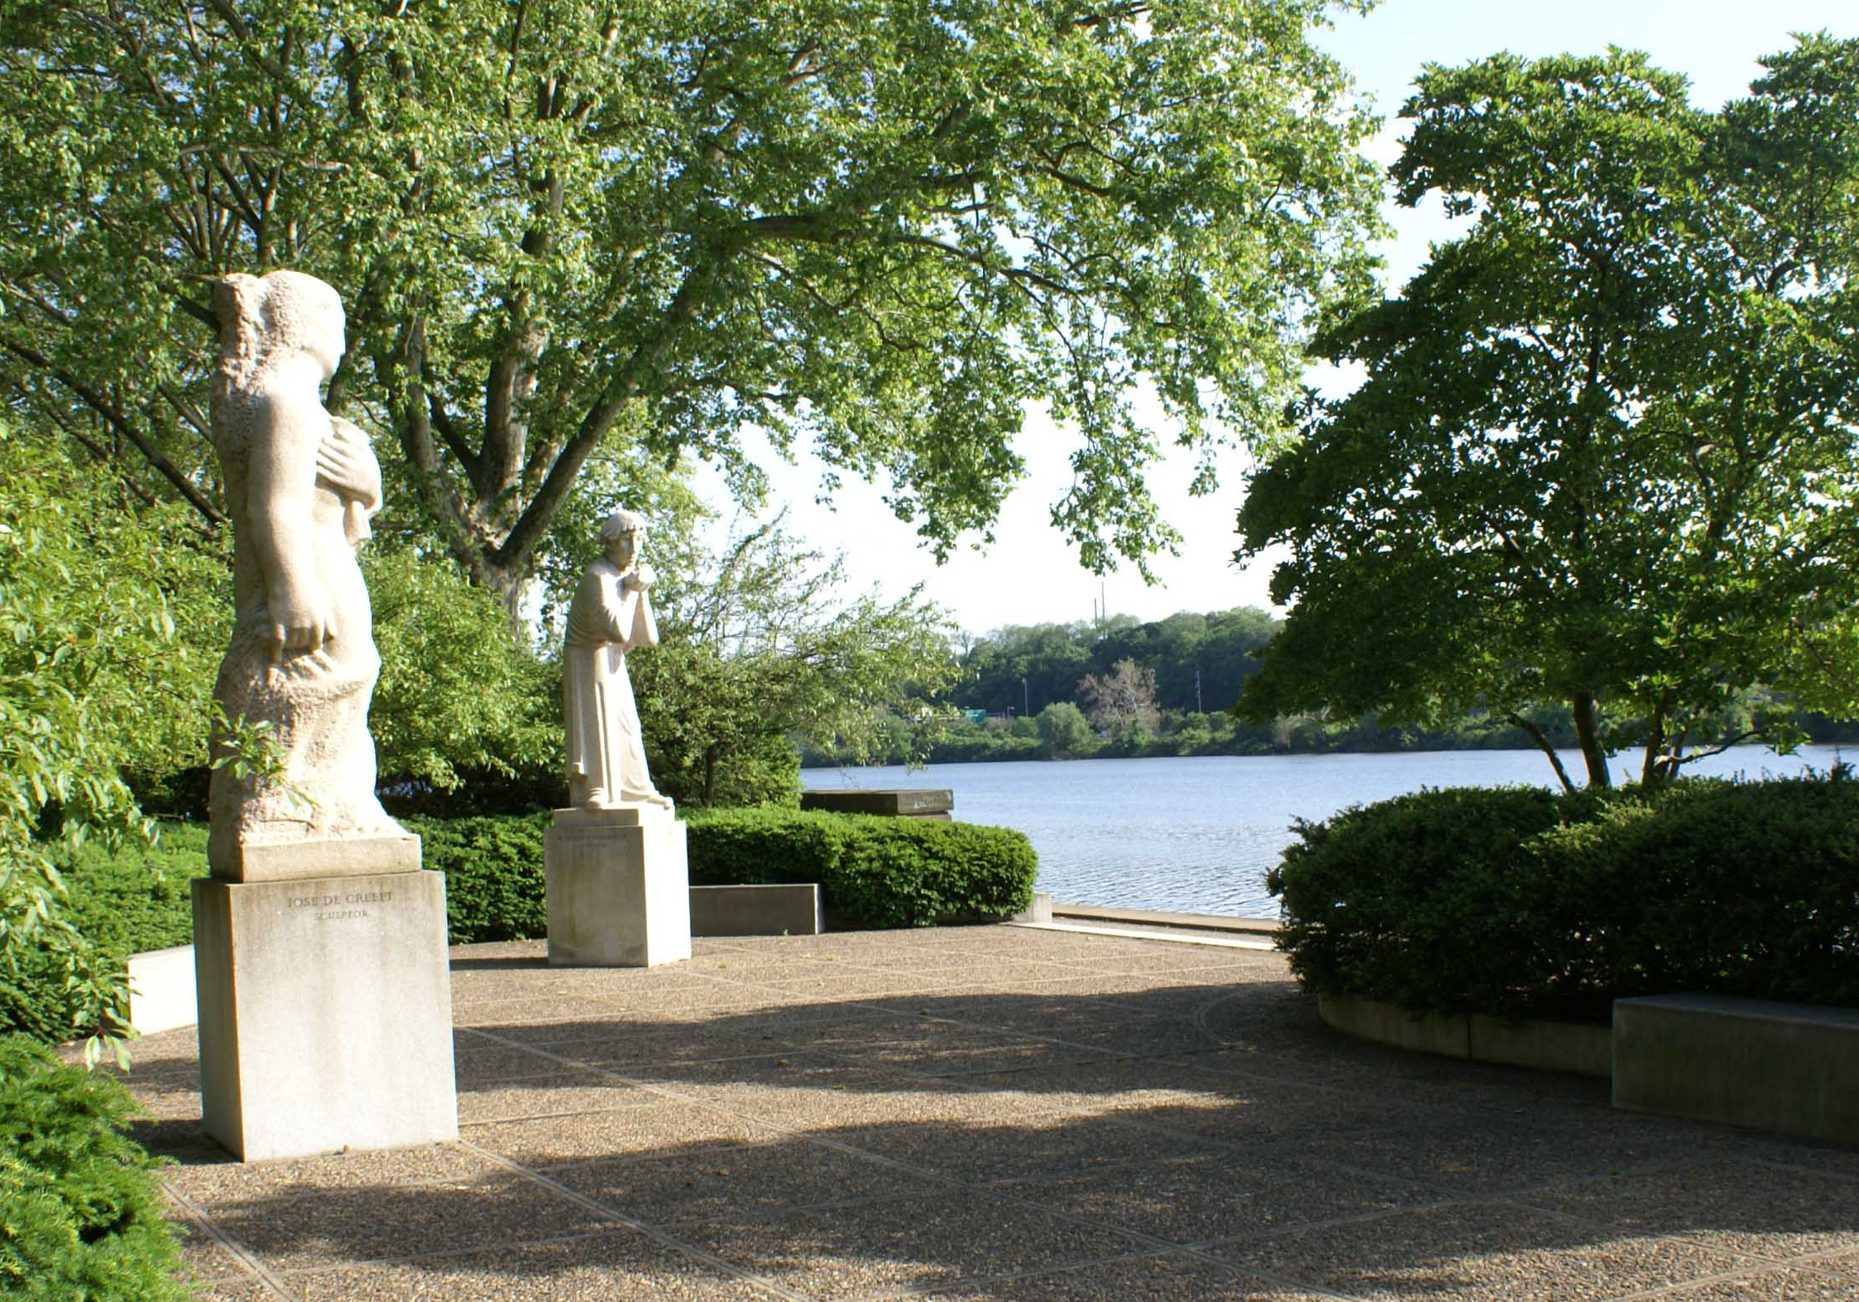
Notes:
Fairmount Park

Slide 29
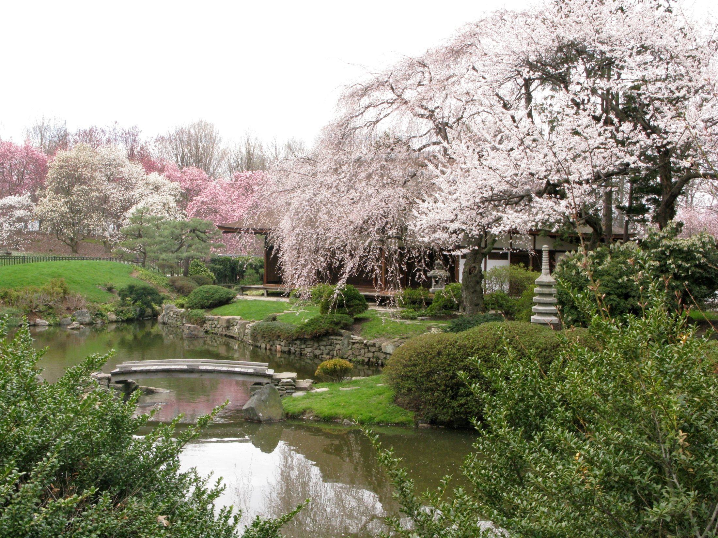
Notes:
Fairmont Park

Slide 30
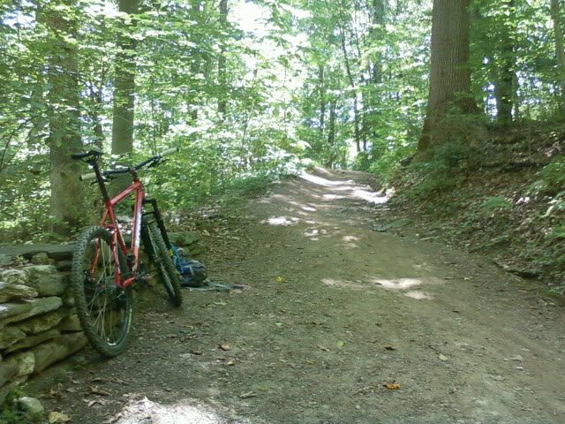
Notes:
Fairmount Park

Slide 31
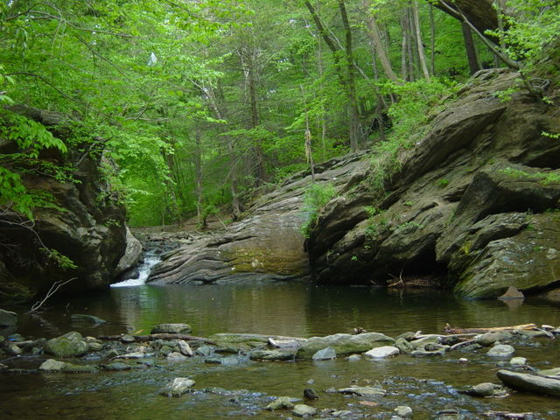
Notes:
Creishem Creek.-Fairmount Park

Slide 32
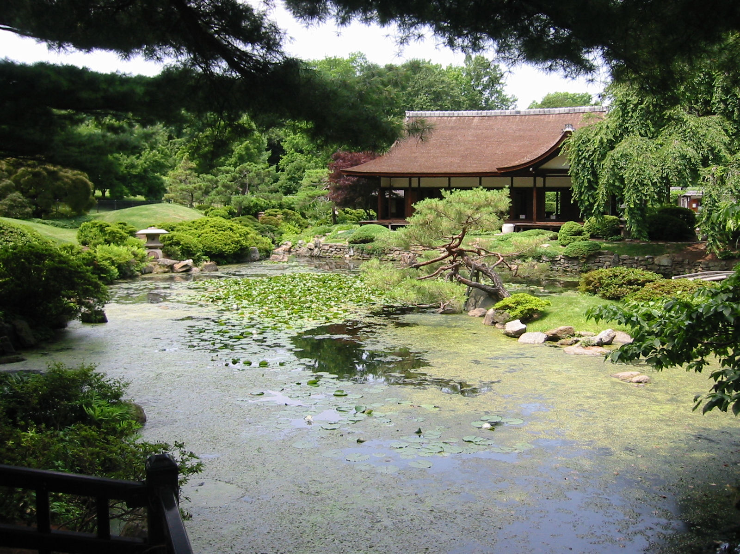
Notes:
Shofuso Garden

Slide 33
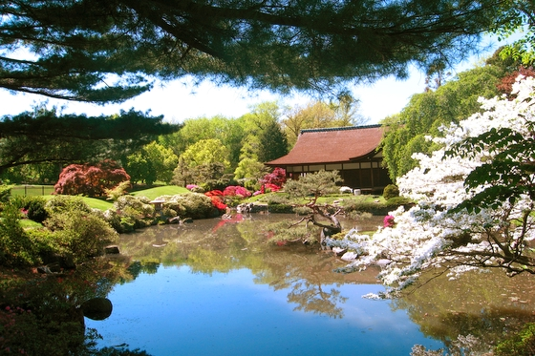
Notes:
Shofuso Park

Slide 34
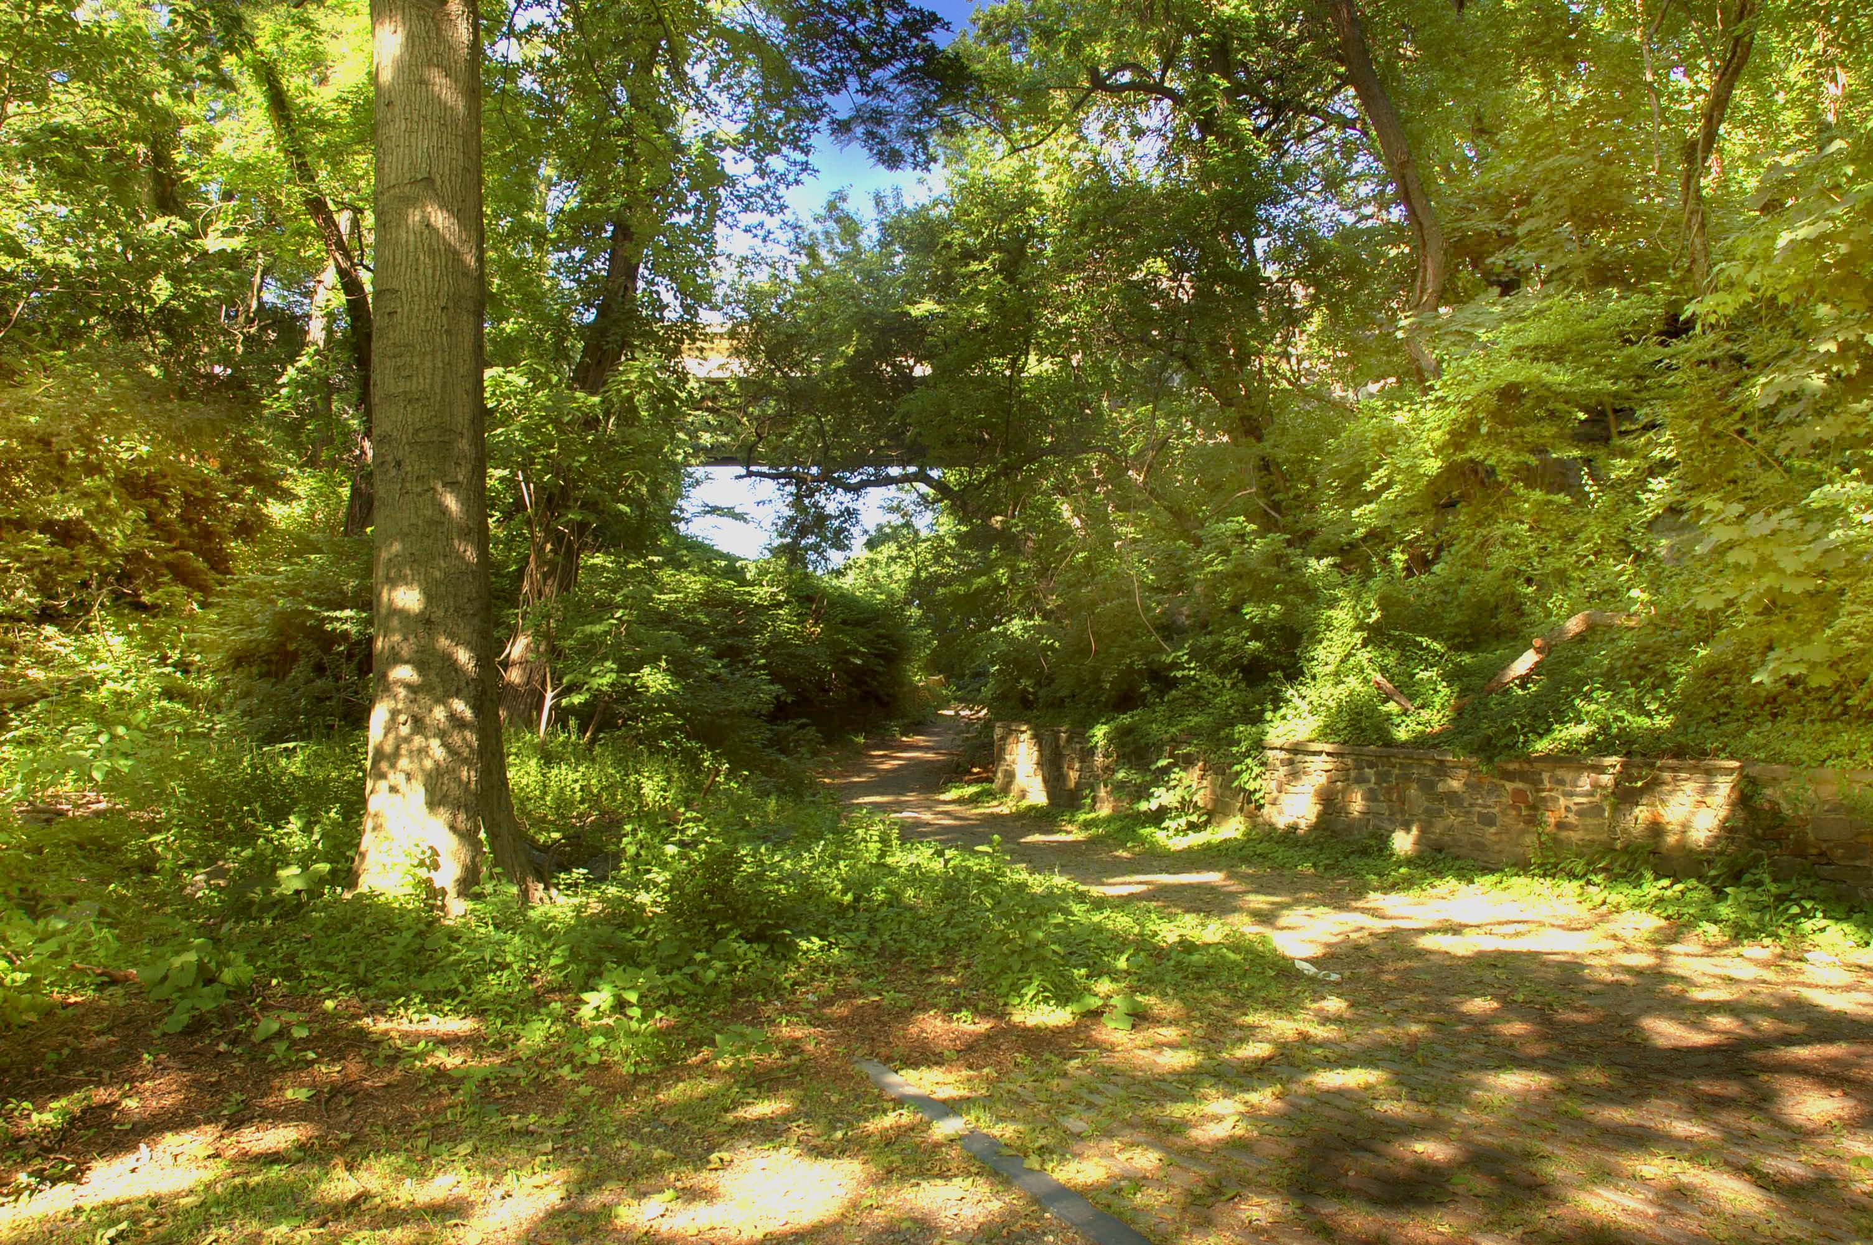
Notes:
Fairmount Park

Slide 35
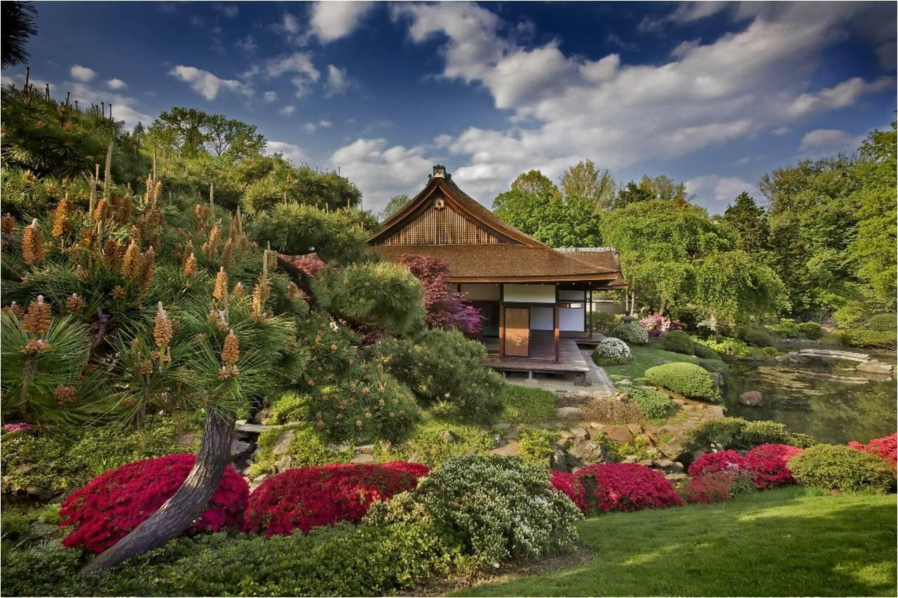
Notes:
Shofuso Japanese Garden

Slide 36
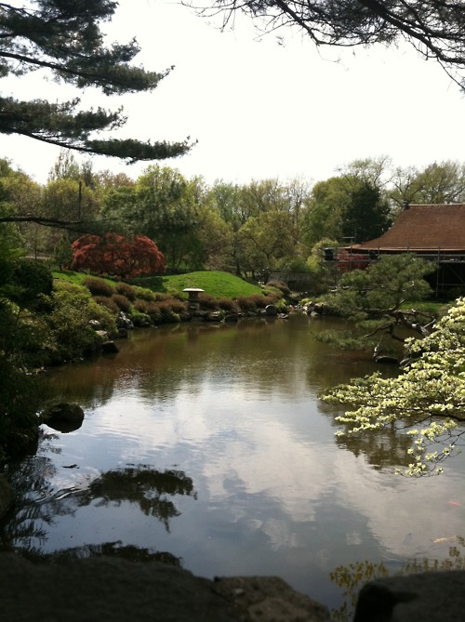
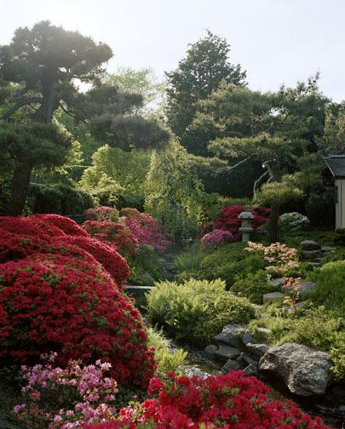
Notes:
Shofuso Japanese Garden

Slide 37
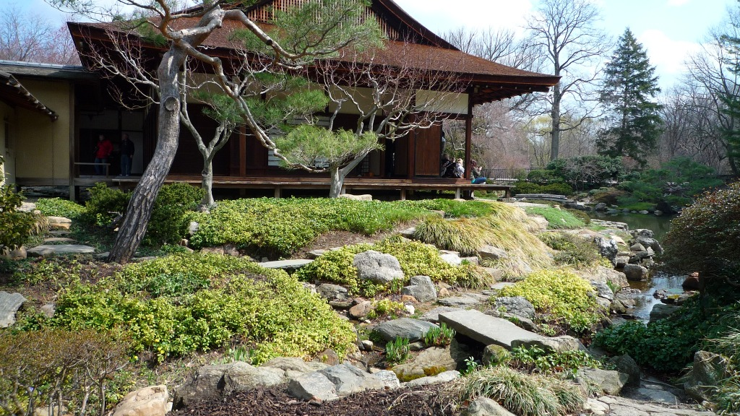
Notes:
Shofuso Japanese Garden

Slide 38
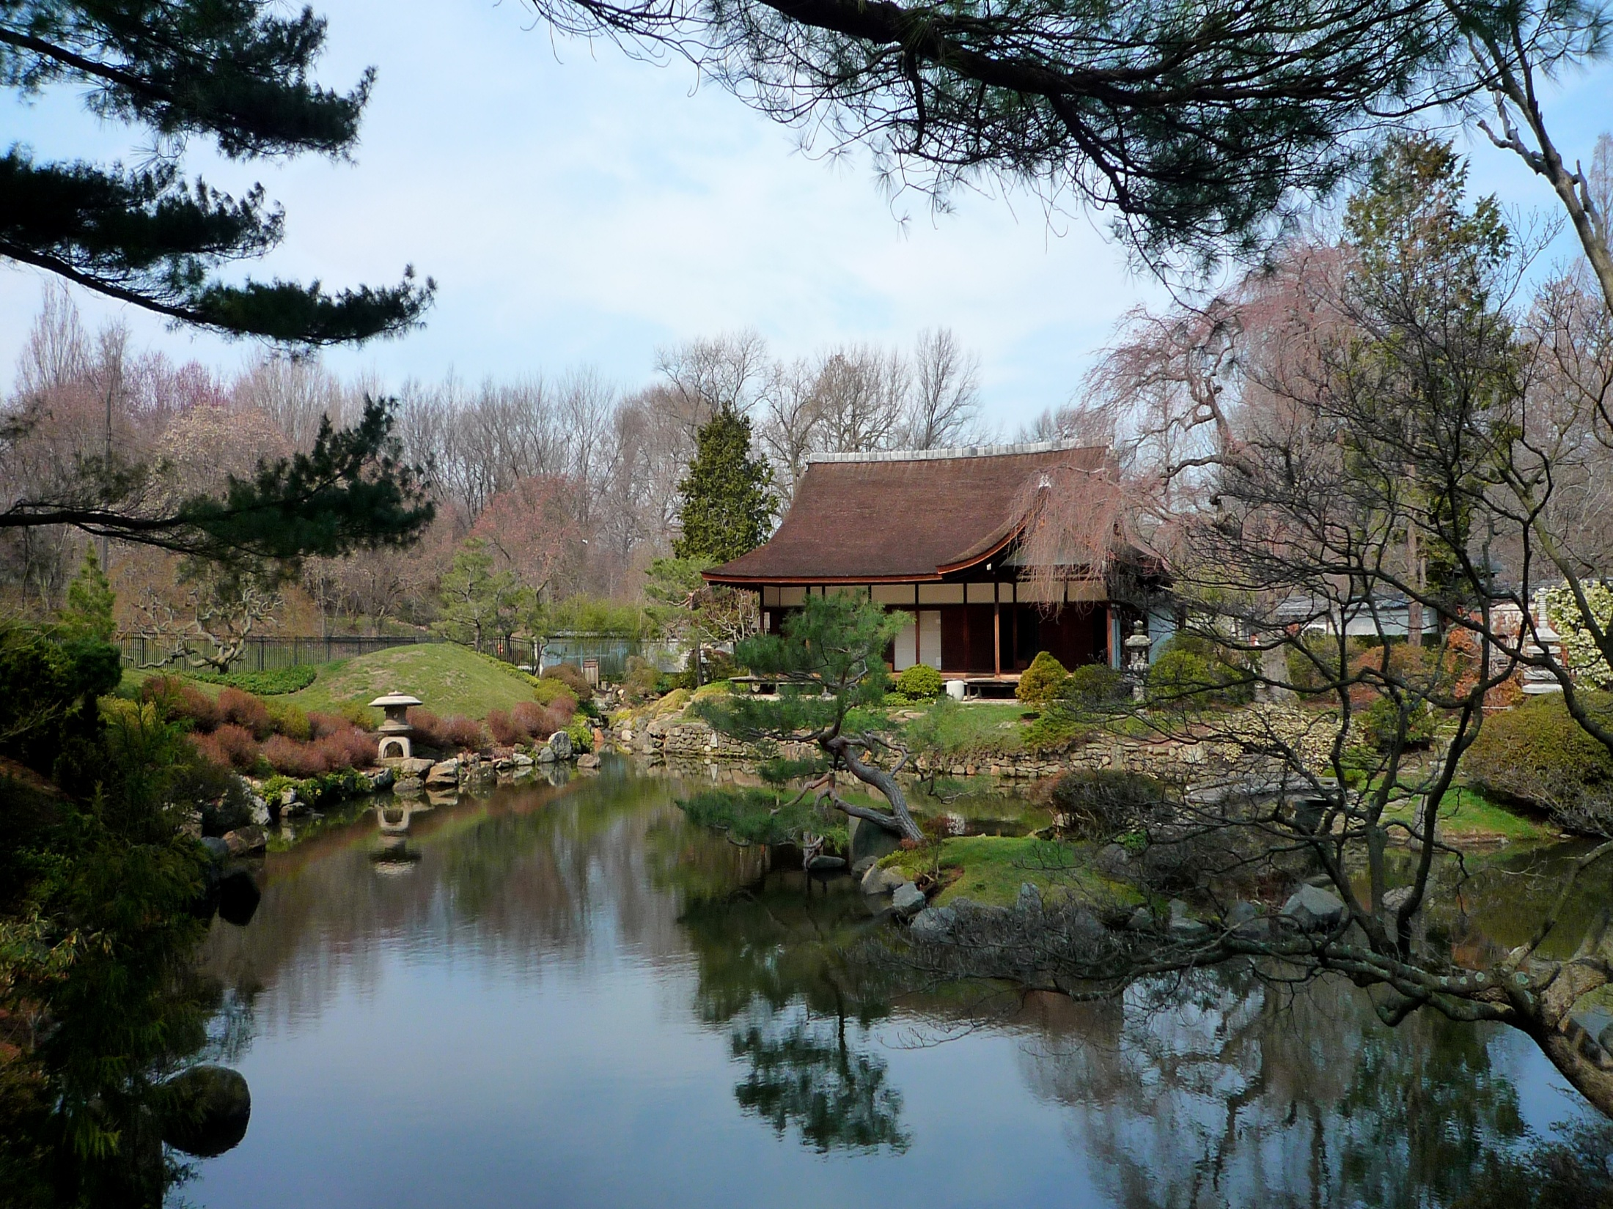
Notes:
Shofuso Japanese Garden

Slide 39
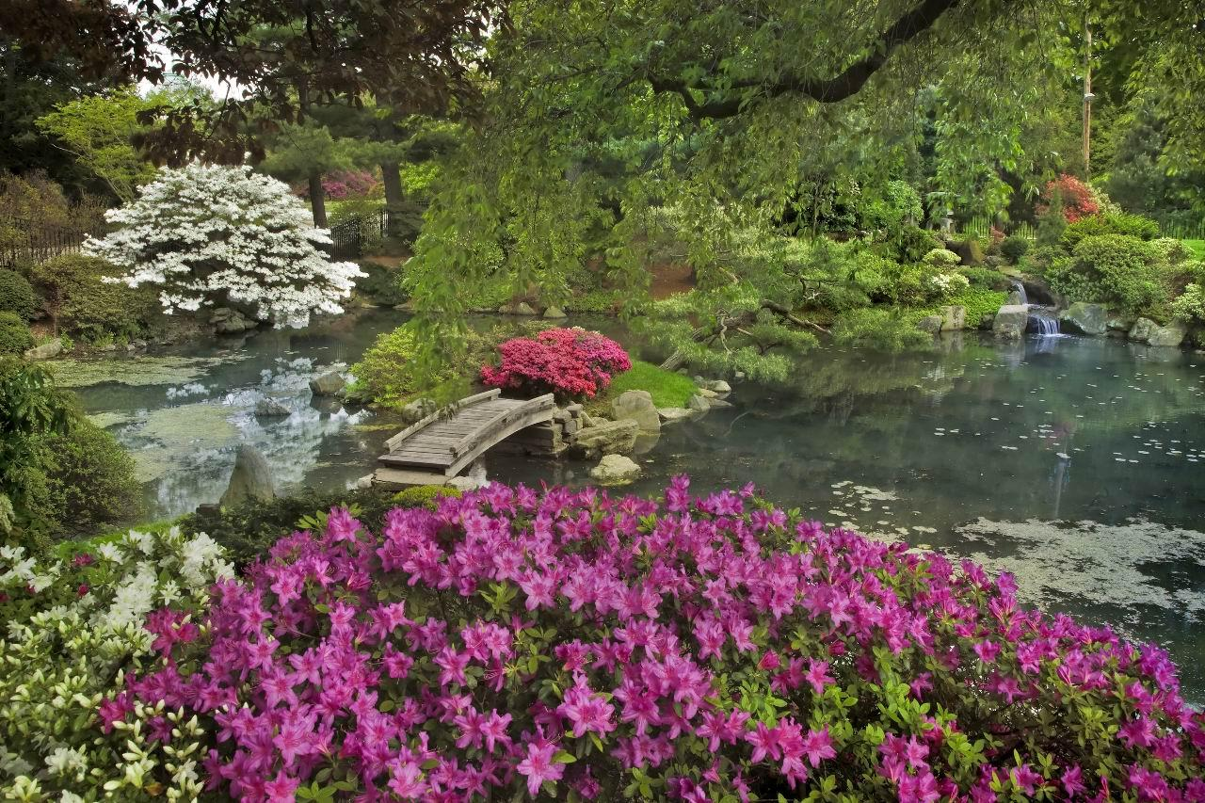
Notes:
Shofuso Japanese Garden

Slide 40
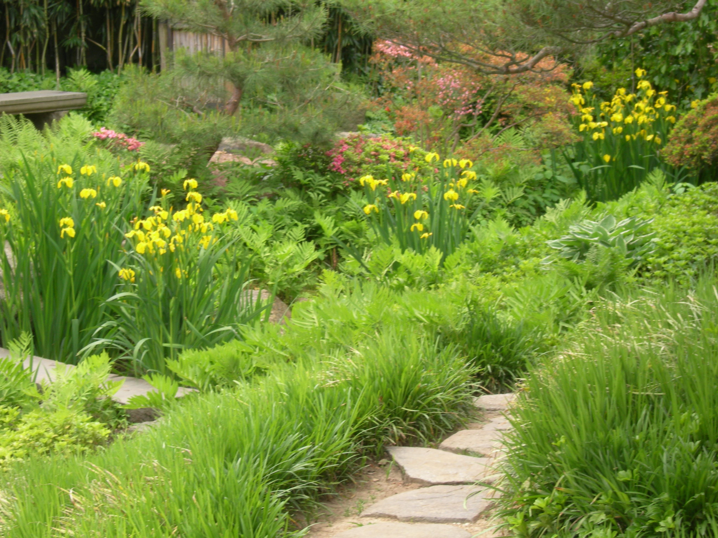
Notes:
Shofuso Japanese Garden

Slide 41
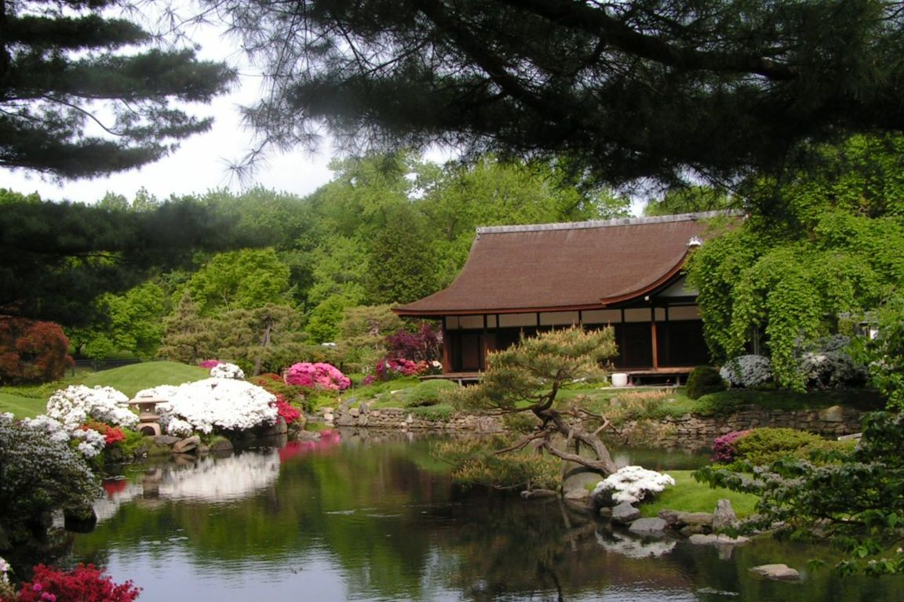
Notes:
Shofuso Japanese Garden

Slide 42
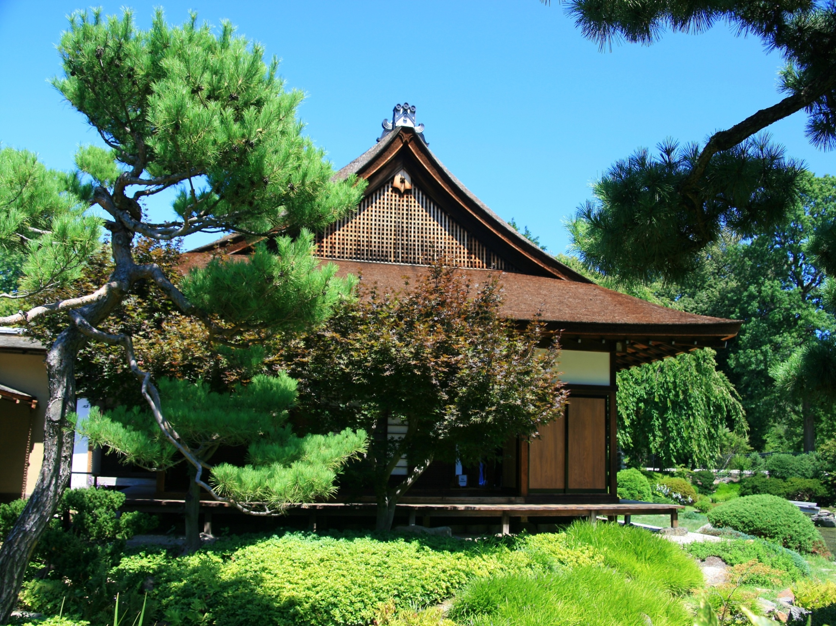
Notes:
Shofuso Japanese Garden

Slide 43
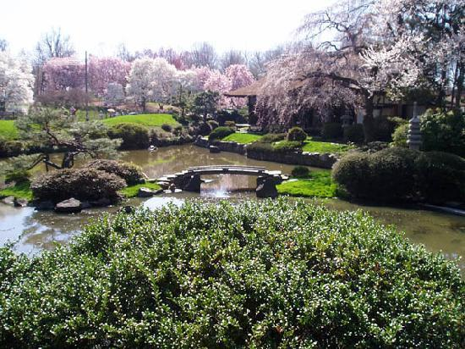
Notes:
Shofuso japanese Garden

Slide 44
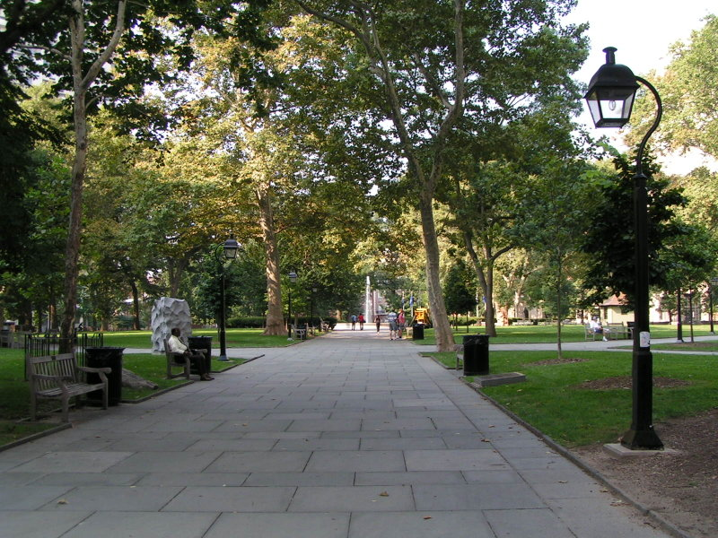
Notes:
Washington Square

Slide 45
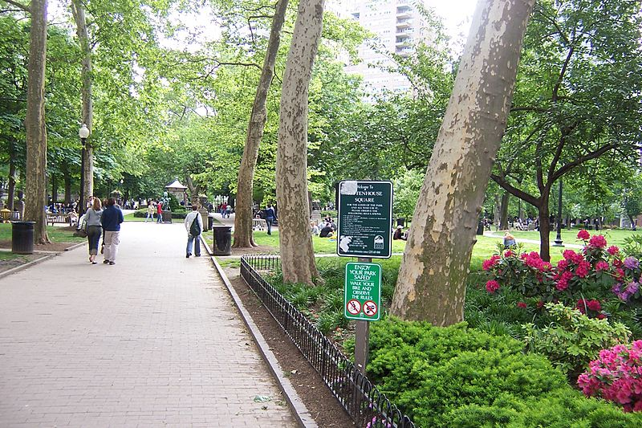
Notes:
Rittenhouse Square

Slide 46
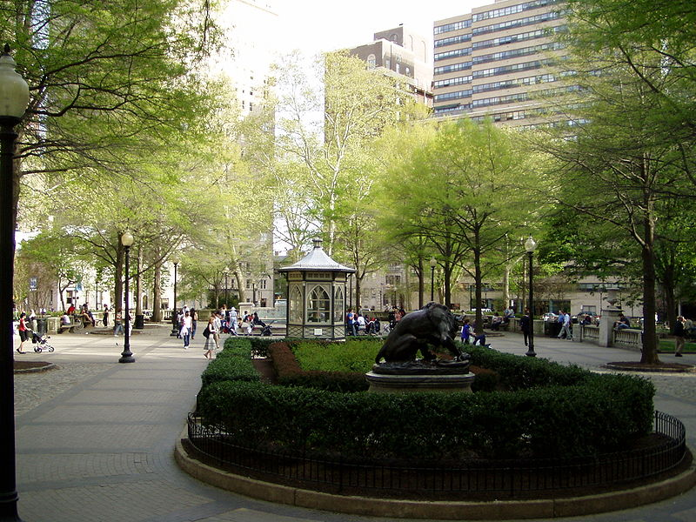
Notes:
Rittenhouse Square

Slide 47
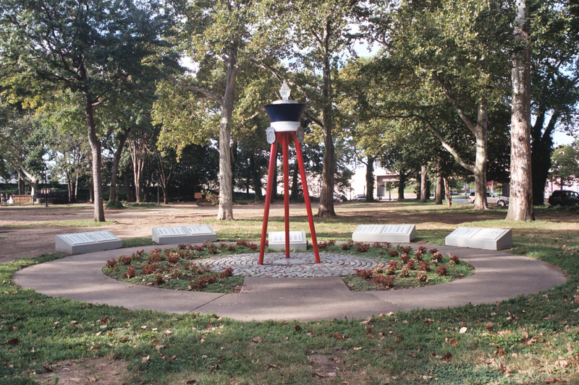
Notes:
Fire Monument

Slide 48
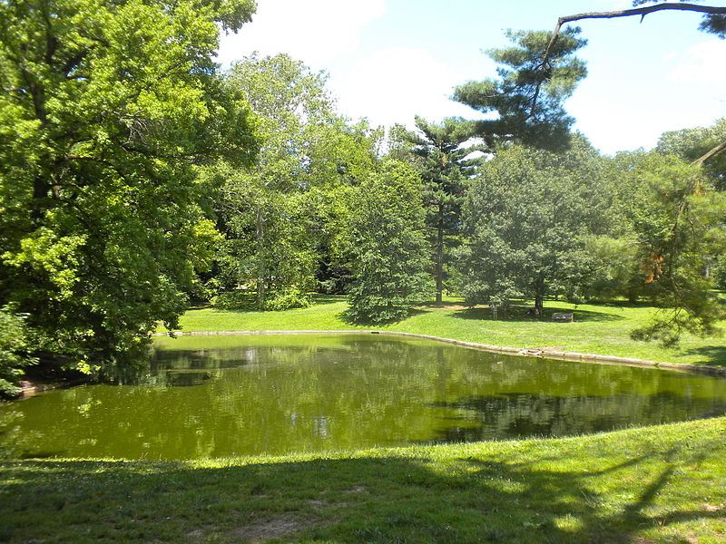
Notes:
Pastorius Park

Slide 49
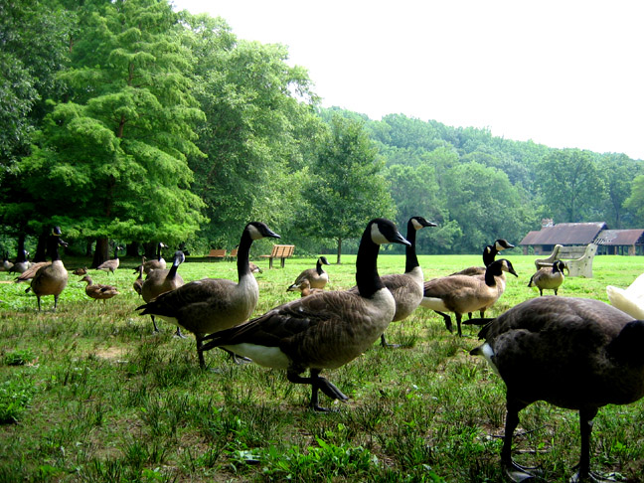
Notes:
Pennypack Fox

Slide 50
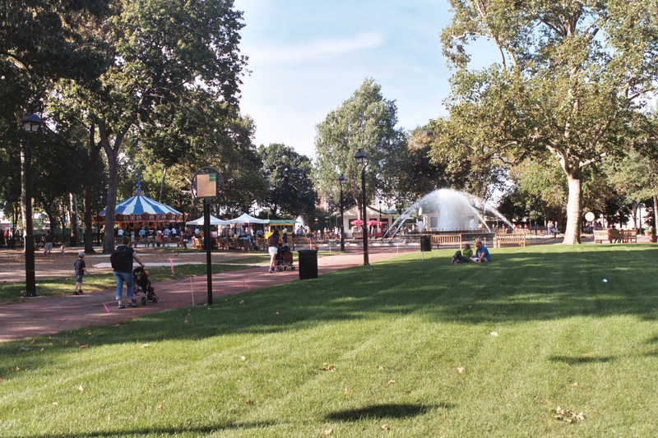
Notes:
Franklin Square

Slide 51
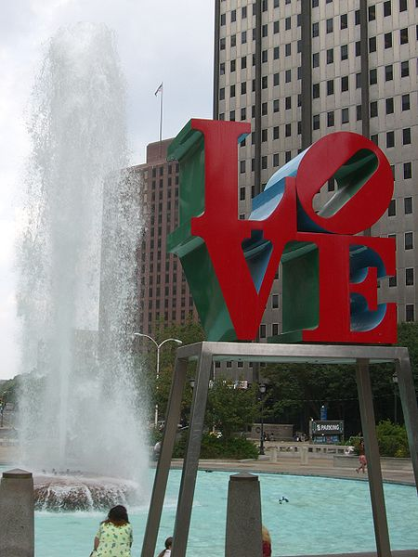
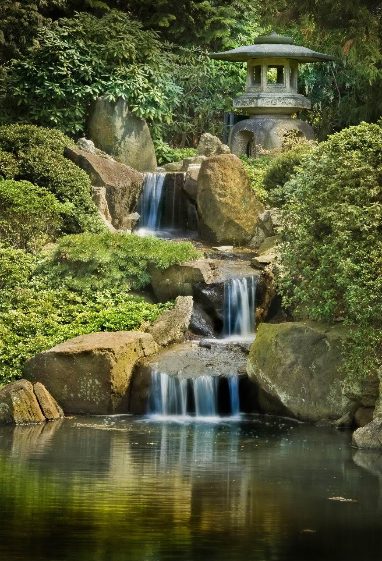
Notes:
Jardin del Amor

Slide 52
Pennsylvania.-Shofu-su Japanese Garden.-
Shofuso Japanese House and Garden es una casa de estilo tradicional japonés y el jardín del ranking nacional en el oeste de Filadelfia Fairmount Park que refleja la historia de la cultura japonesa en Filadelfia, a partir de la Exposición del Centenario 1876 para la instalación de sus pinturas contemporáneas en 2007.

Slide 53
Shofuso fue construido en Japón en 1953, utilizando técnicas y materiales tradicionales y expuesto en el patio del Museo de Arte Moderno de Nueva York.
Se trasladó a Filadelfia en 1958, en el sitio de varias estructuras anteriores japoneses que datan de la Exposición del Centenario de 1876.
En 2007, el internacionalmente reconocido artista Hiroshi Senju, inspirado en la cascada, donaron 20 murales para Shofuso. Un jardín con estanque koi visualización e insulares, en un jardín de té, y un patio con jardín comprenden el siglo XVII de estilo japonés jardín amurallado y vallado de este sitio histórico .

Slide 54
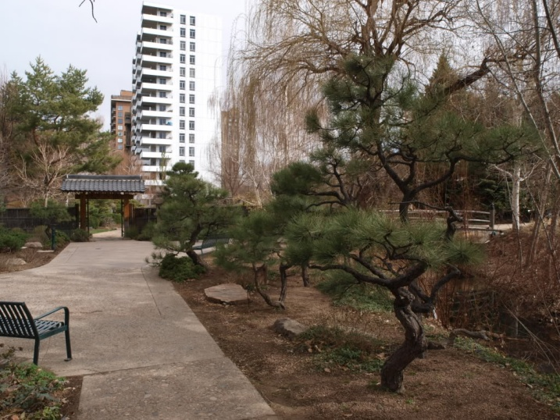
Notes:
Pennsylvania.-Shofu-su Japanese Garden.-

Slide 55
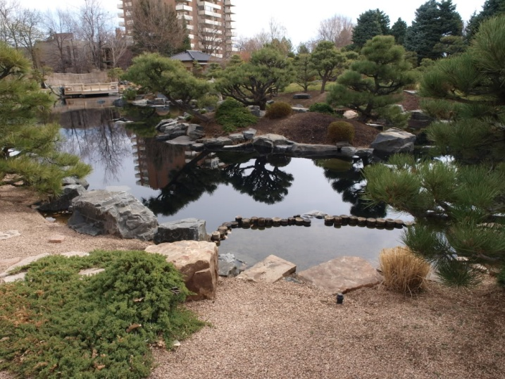
Notes:
Pennsylvania.-Shofu-su Japanese Garden.-

Slide 56
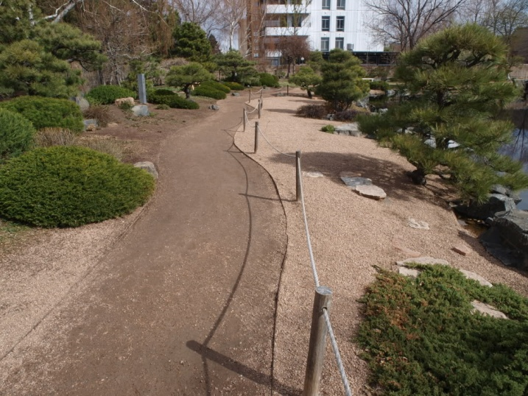
Notes:
Pennsylvania.-Shofu-su Japanese Garden.-

Slide 57
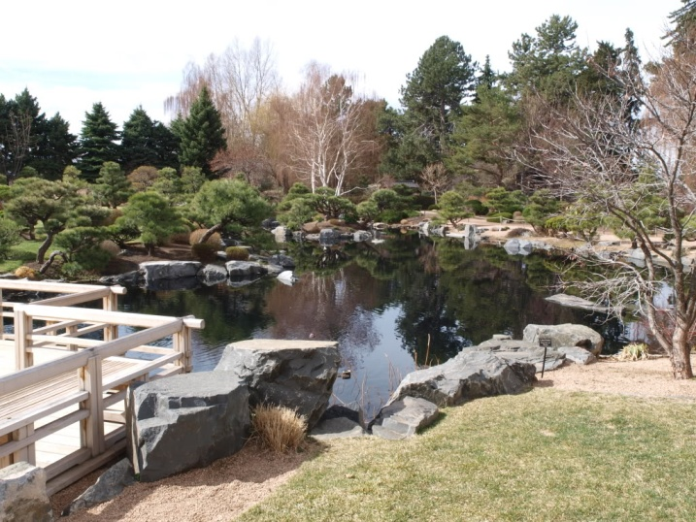
Notes:
Pennsylvania.-Shofu-su Japanese Garden.-

Slide 58
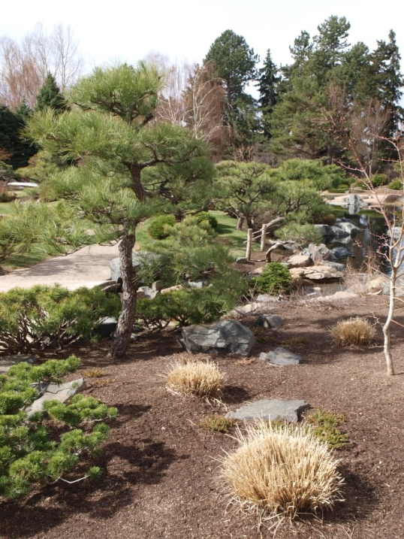
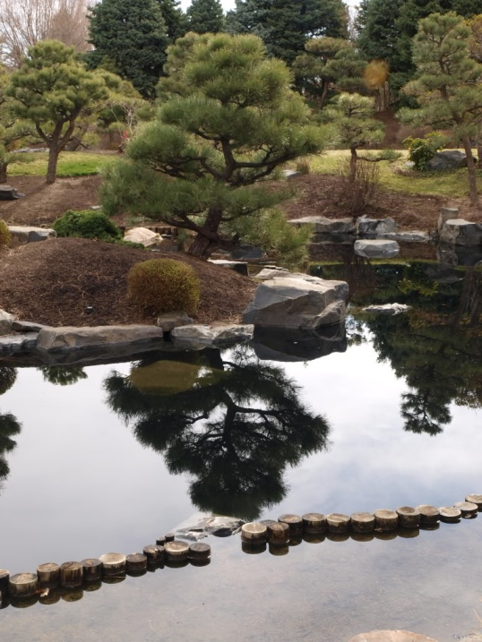
Notes:
Pennsylvania.-Shofu-su Japanese Garden.-

Slide 59
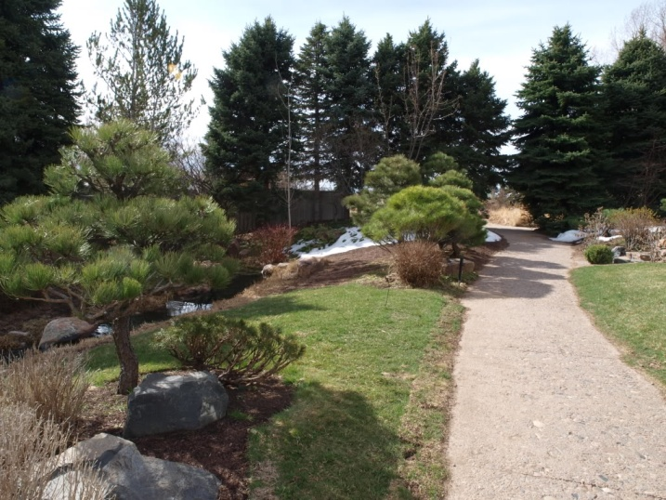
Notes:
Pennsylvania.-Shofu-su Japanese Garden.-

Slide 60

Notes:
Pennsylvania.-Shofu-su Japanese Garden.-

Slide 61

Notes:
Pennsylvania.-Shofu-su Japanese Garden.-

Slide 62

Notes:
Pennsylvania.-Shofu-su Japanese Garden.-

Slide 63
Pennsilvania.-Bowman's Hill Wildflower Preserve
La colina de Bowman Wildflower Preserve (134 acres) es una reserva natural, jardín botánico , y museo acreditado ubicado en 1635 River Road (Ruta Pennsylvania 32), New Hope, Pensilvania . Está abierto todos los días excepto los días festivos, una cuota de admisión se carga a los no miembros. Una organización sin fines de lucro, la colina de Bowman Wildflower Preserve Association Inc., mantiene el parque de acuerdo a un contrato de gestión con el histórico Museo de Pennsylvania y de la Comisión .

Slide 64
Hoy en día, la reserva contiene cerca de 1.000 de las 2.000 especies de plantas nativas de Pennsylvania , que crecen en un entorno naturalista de los bosques, praderas, un estanque y un arroyo Pidcock, con alrededor de 2 ½ millas de senderos para caminar. Es un excelente lugar para la observación de aves.
El centro de visitantes incluye una colección de cerca de 100 aves, nidos de taxidermia más de 200 y alrededor de 600 huevos, dada en 1972 por el ornitólogo local, Charles Platt y se muestran en dioramas, vitrinas y paneles fotográficos.

Slide 65
La reserva fue creada en 1934 en el Washington Crossing Historic Park en el lugar donde George Washington ejército 's acamparon durante la guerra revolucionaria americana .
A sólo cinco kilómetros al sur de la reserva, Washington y sus hombres cruzaron el río Delaware para luchar y ganar la batalla de Trenton en 1776.

Slide 66

Notes:
Pennsilvania.-Bowman's_Hill_Wildflower_Preserve

Slide 67

Notes:
Pennsilvania.-Bowman's_Hill_Wildflower_Preserve

Slide 68

Notes:
Pennsilvania.-Bowman's_Hill_Wildflower_Preserve

Slide 69

Notes:
Pennsilvania.-Bowman's_Hill_Wildflower_Preserve

Slide 70

Notes:
Pennsilvania.-Bowman's_Hill_Wildflower_Preserve

Slide 71

Notes:
Pennsilvania.-Bowman's_Hill_Wildflower_Preserve

Slide 72

Notes:
Pennsilvania.-Bowman's_Hill_Wildflower_Preserve

Slide 73

Notes:
Pennsilvania.-Bowman's_Hill_Wildflower_Preserve

Slide 74

Notes:
Pennsilvania.-Bowman's_Hill_Wildflower_Preserve

Slide 75

Notes:
Pennsilvania.-Bowman's_Hill_Wildflower_Preserve

Slide 76
Chanticleer. Pennsylvania
Chanticleer Garden es una finca y jardín botánico de (11 hectáreas) en Wayne, Pennsylvania.
Es miembro del BGCI, su código de reconocimiento internacional como institución botánica (en el Botanical Gardens Conservation International BGCI), así como las siglas de su herbario es CHANT
El jardín ha evolucionado en gran medida desde la muerte del titular en 1990.
Como el hogar de los Rosengartens, Chanticleer era hermoso y verde con impresionantes árboles y césped.

Slide 77
La mayor parte del desarrollo floral y jardín que vemos hoy en día se ha producido desde 1990, diseñado por el personal de Chanticleer y consultores.
Hay siete horticultores, cada uno responsable por el diseño, la plantación y el mantenimiento de un área. Las áreas están en constante evolución, cada una con su propia impronta, sin embargo, unidas como una unidad completa. El Jardín de la taza de té y Terrazas Chanticleer cuentan con plantas de temporada y audaz de textura plantas tropicales y subtropicales. Estas áreas cambian mucho de un año a otro. La plantas que no soportan las heladas se las protege y pasan el invierno en invernaderos y sótanos.

Slide 78
Las secciones "Tennis Court", "Ruin", "Gravel Garden", y "Pond Garden" estan dedicadas al cultivo de plantas perennes resistentes a las heladas, tanto leñosas como herbáceas. El jardín de la pista de tenis se basa en la idea de la pantalla foliar ya presentada en el jardín de la taza de té. La ruina es un capricho, construido sobre los cimientos de la casa de Adolph Rosengarten, Jr. Tiene el propósito de hacer parecer como si la casa se ​​fuera deteriorando.
El jardín de grava es caliente y seco, un toque del Mediterráneo en Pensilvania.
La zona del estanque es una zona de floraciones exuberantes.

Slide 79
Las secciones "Asian Woods" y "Bell's Woodland" son zonas de sombra. Las características plantas de China, Corea y Japón; las segundas, las plantas del este de Norteamérica]]. La sección "Serpentine" exalta la belleza de los cultivos agrícolas.
La flor cortada y huertos producen flores para los edificios de la organización y comida para las mesas. El excedente va a un comedor de caridad. El estacionamiento de vehículos es un área de "bajo mantenimiento", con plantas resistentes que no están irrigadas ni abonadas.
El personal del jardín durante la temporada invernal dedica su fuerza laboral a la construcción de muebles, vallas, puertas, puentes y fuentes de agua en garajes reconvertidos.

Slide 80
La "Chanticleer Foundation" tiene la propiedad de 47 hectáreas, 35 de las cuales están abiertas al público.
La superficie restante está dedicada a la agricultura, bosques, áreas de servicio, y las viviendas del personal.
El camino principal está a menos de una milla de distancia.
La casa y los terrenos están incluidos en el listado del National Register of Historic Places desde 1984.

Slide 81
La finca de Chanticleer data de principios del siglo XX, cuando la tierra a lo largo de la línea principal del ferrocarril de Pennsylvania fue promocionada para casas de verano para escapar del calor de Filadelfia. Adolph Rosengarten, Sr., y su esposa Christine eligieron el Wayne-St. Área de Davids para construir su refugio en el campo.
La empresa farmacéutica de la familia "Rosengarten Son" pasaría a formar parte de Firma Merck & Company en la década de 1920.

Slide 82
Los Rosengarten contrataron al arquitecto y ex compañero de clase Charles L. Borie para diseñar la casa, que se completó en 1913.
El arquitecto del paisaje Thomas Sears diseñó las terrazas como una extensión de la casa.
Un añadido de 1924 convirtió la casa en una residencia de verano todo el año y la familia se mudó aquí permanentemente.
El sentido del humor del Sr. Rosengarten se evidencia al nombrar su casa como la hacienda "Chanticlere" según aparece en la novela de Thackeray del año 1855 "The Newcomes" (Los recién llegados).

Slide 83
En el Chanticlere de la ficción fueron "hipotecadas hasta las mismas ventanas del castillo", pero "sigue siendo el espectáculo del condado". Jugar con la palabra, que es sinónimo de "gallo", los Rosengartens usaron motivos de gallo en toda la finca.
Adolph y Christine diron hogares a sus dos hijos como regalos de boda.
Ellos compraron una propiedad vecina para su hijo Adolph, Jr. y su esposa Janet Newlin en 1933.

Slide 84
Actualmente es la sede del capricho "the Ruin". La casa de la hija Emily, que se encuentra en la entrada de visitantes actualmente, fue construida para ella en 1935.
En la actualidad se utiliza para las oficinas y aulas.
Adolph, Jr., compró la parte de la finca de su hermana después de su muerte en 1980. Adolph, Jr. no se movió de la casa principal, pero lo usó para el entretenimiento y la mantuvo como era cuando la familia vivía allí.

Slide 85
La casa está abierta para visitas con reserva previa. Adolph, Jr., dejó toda la propiedad para el disfrute y la educación del público después de su muerte en 1990.
Una Junta de siete miembros de Administración, cinco de los cuales son parientes Rosengarten, supervisa la Fundación Chanticleer.
El jardín se abrió al público en 1993.
Hay 17 personas trabajando a tiempo completo, de los cuales dos administran las instalaciones y 12 son jardineros y guardas.

Slide 86
Sus colecciones de plantas se encuentran agrupadas en diferentes secciones :
« Asian woods » (Bosques de Asia), árboles de la zona templada de Asia, Aceres, Sorbus, Platanus, Prunus, Malus y plantas herbaceas acompañantes Begonia, Clematis, Hemerocallis, Hosta, Hydrangea, Lilium, Primula,
« Pond garden » (Jardín del estanque), plantas acuáticas, y en sus alrededores plantas herbaceas Campanula, Clematis, Dianthus, Delphinium, Equisetum, Penstemon, Allium, Rosa, Tulipa, Papaver,

Slide 87
« Ruin and gravel garden » (Jardín de la ruina y de la grava), Hedera, Cercis, Quercus, Salix, Carex, Ulmus, Juncus, Euphorbia, Agave,
« Teacup garden » (Jardín de la taza de té), Arum, Digitalis, Syringa, Vitis,
« Tennis court garden » (Jardín del campo de tenis), con lechos florales de Lilium, Allium, Filipendula, Geranium, Paeonia, Dahlia, Iris, Tulipa,
« Woodlands » (Bosques), Rhododendron, Quercus, Aceres, Cornus, Corydalis, Pinus, Abies, Picea, Prunus, Viburnum, Magnolia,

Slide 88

Notes:
Chanticleer.-Pennsylvania

Slide 89

Notes:
Chanticleer.-Dry Garden

Slide 90

Notes:
Chanticleer.-Pennsylvania

Slide 91

Notes:
Chanticleer.-Pennsylvania

Slide 92


Slide 93

Notes:
Chanticleer.-Pennsylvania

Slide 94

Notes:
Chanticleer.-Pennsylvania

Slide 95

Notes:
Chanticleer.-Pennsylvania

Slide 96

Notes:
Chanticleer.-Pennsylvania

Slide 97

Notes:
Chanticleer.-Pennsylvania

Slide 98

Notes:
Chanticleer.-Pennsylvania

Slide 99

Notes:
Chanticleer.-Pennsylvania

Slide 100

Notes:
Chanticleer.-Pennsylvania

Slide 101

Notes:
Chanticleer.-Pennsylvania

Slide 102

Notes:
Chanticleer.-Pennsylvania

Slide 103


Slide 104
Hershey Gardens
Hershey Gardens es un (9,3 hectáreas) de jardín botánico y arboreto de(9,3 hectáreas) situado en el camino de Hotel 170, Hershey, Pennsylvania , cerca de Harrisburg
. Se encuentran en la cima de la colina, con vistas al Hersheypark .
Fue construido como un regalo del magnate del chocolate Milton S. Hershey en su comunidad y en honor a su esposa, Catherine.

Slide 105
Los Jardines de Hershey abrieron por primera vez al público el 2 de junio de 1937 como un jardín de rosas que ocupa 3,5 hectáreas (14.000 m 2).
En el primer día a más de 20.000 visitantes se acercaron a ver el jardín de rosas.
En 1937, 1939 y 1941 Milton Hershey añadido más jardines.
En 1941 los jardines había sido ampliada a su tamaño actual.
En septiembre de 1938, la American Rose Society honró a Milton Hershey dedicación 's a las rosas por nombrar una rosa después de él.

Slide 106
LB Coddington, un prominente Hybridador pasó de Murry Hill, Nueva Jersey , propuso que un rojo escarlata carmesí (rojo terciopelo negro) aumentó estaba desarrollando bajo la denominación «MS Hershey".
En 1942, las tierras al este del Jardín de las Rosas se consideró no aptos para cultivar o construir casas. En este Milton Hershey Erdman dio las órdenes para hacer otro jardín.
Pidió que no hay planes o estimaciones de costes. Sólo contando Erdman le diría a parar si hacía demasiado grande.
El precio de la entrada fue instituido en 1973.

Slide 107
Para aumentar los cambios se realizaron visitas hortícolas .
El más importante de estos cambios fue la creación de seis jardines temáticos y su apertura en la temporada 1979.
Sin embargo, en la década de 1980 era evidente que seguía habiendo un problema financiero.
En 1989 el Jardín pasó a formar parte de la organización sin fines de lucro: la Fundación MS Hershey .

Slide 108
En 1998, la Casa de las Mariposas fue abierta.
Fue construida usando un ala de una estructura de invernadero originales Hershey Estates, construido en 1930.
En 2003, el Jardín de los Niños abrió.
Jardín de los Niños cubre un acreas y medio y cuenta con cerca de 30 jardines separados diseñados para enseñar acerca de las plantas a través de ineractive y con las manos en las pantallas.

Slide 109
Hoy en día los jardines incluyen un jardín botánico, el jardín infantil, jardín de hierbas, jardín japonés , magnolia bosque, roble arboleda, hierba ornamental colección, perenne jardín, conífera colección, dos importantes jardines de rosas, y un jardín de flores de temporada
El jardín de rosas contiene alrededor de 7.000 se elevó arbustos que representan a 275 variedades.
Los jardines también contienen una mariposa casa con 300 mariposas de unas 25 variedades.

Slide 110




Slide 111


Slide 112

Notes:
Hershey.Gardens

Slide 113

Notes:
Hershey.Gardens

Slide 114

Notes:
Hershey.Gardens

Slide 115

Notes:
Hershey.Gardens

Slide 116

Notes:
Hershey.Gardens

Slide 117


Slide 118


Slide 119

Notes:
Hershey.Gardens

Slide 120

Notes:
Hershey.Gardens

Slide 121

Notes:
Hershey.Gardens

Slide 122

Notes:
Hershey.Gardens

Slide 123

Notes:
Hershey.Gardens,.Fagus sylvatica pendula

Slide 124

Notes:
Hershey.Gardens

Slide 125

Notes:
Hershey.Gardens

Slide 126

Notes:
Hershey.Gardens

Slide 127

Notes:
Hershey.Gardens

Slide 128

Notes:
Hershey.Gardens

Slide 129

Notes:
Hershey.Gardens

Slide 130

Notes:
Hershey.Gardens

Slide 131

Notes:
Hershey.Gardens

Slide 132

Notes:
Hershey.Gardens

Slide 133

Notes:
Hershey.Gardens

Slide 134

Notes:
Hershey.Gardens

Slide 135

Notes:
Hershey.Gardens

Slide 136

Notes:
Hershey.Gardens

Slide 137

Notes:
Hershey.Gardens

Slide 138

Notes:
Hershey.Gardens

